Slide 1
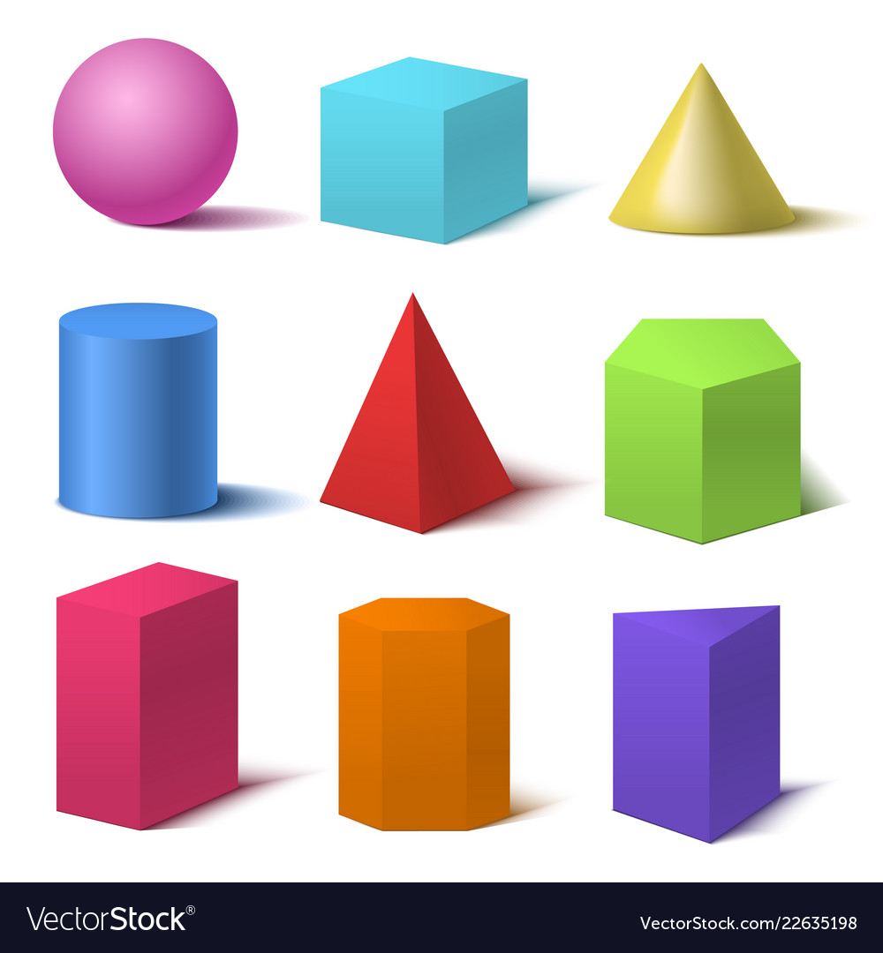
Математика
2 клас
Розділ 2. Додавання одноцифрових чисел з переходом через 10
Урок 11
Додавання чисел 2-9 до 9 з переходом через десяток. Розв’язування задач. Об’ємні геометричні фігури.

Slide 2
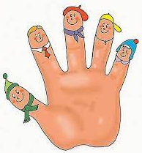
Емоційне налаштування
Приємно отримувати компліменти. А чи вмієш ти їх висловлювати? Уяви, що кожний палець на твоїй долоньці – це твої рідні, друзі.
Кого з них ти можеш привітати такими словами?
Ти вмієш вирішувати всі завдання!
З тобою приємно спілкуватися!
Ти працьовита/ий, як бджілка!
Які у тебе красиві очі!
Яка у тебе гарна зачіска!

Slide 3
Розглянь геометричні фігури №76
обчисли кількість конусів, циліндрів та куль.
Склади задачу на порівняння фігур
Підручник.
Сторінка
16

Slide 4
Доповни кожне число до числа 10 за зразком:
9 + 1 = 10
8 + 2 = 10
4 + 6 = 10
7 + 3 = 10
3 + 7 = 10
6 + 4 = 10
2 + 8 = 10
5 + 5 = 10
1 + 9 = 10

Slide 5
Прочитай кожний вираз і назви його значення.
1 + 2 =
2 + 2 =
3 + 2 =
4 + 2 =
3
5 + 2 =
6 + 2 =
7 + 2 =
8 + 2 =
7
4
8
5
9
6
10
Підручник.
Сторінка
15

Slide 6
Розглянь результат додавання 9+2
9
=
9+1
+2
+1
=10+1
=11
1+1
Cпочатку потрібно додати стільки одиниць, щоб отримати десяток, а потім—додати решту одиниць.
Підручник.
Сторінка
15

Slide 7
Виконай додавання, скориставшись зразком міркувань.
Виконай з коментуванням додавання числа частинами в зошиті на ст 6 №3.
9 + 4=
13
9 + 5=
14
9 + 6=
15
9 + 7=
16
9 + 8=
17
9 + 9=
18
Запам’ятай результати обчислень
Підручник.
Сторінка
15
Сторінка
6

Slide 8
Рухлива вправа

Slide 9
Порівняй задачі №75
Прочитай задачі. Що в них спільного, а що відмінного? Розв’яжи їх.
Задача №75
1) На виставку другокласники підготували 10 виробів із пластиліну і 20 виробів із глини. Скільки всього виробів підготували на виставку другокласники?
2) На виставку другокласники підготували 10 виробів із пластиліну і 20 виробів із глини. На скільки більше виробів із глини, ніж із пластиліну підготували другокласники?
20 + 10 =
30 (в.)
20 – 10 =
10 (в.)
Відповідь: 30 виробів всього.
Відповідь: на 10 виробів з глини більше.
Задача на
знаходження суми
Задача на
Різницеве порівняння
Підручник.
Сторінка
16

Slide 10
Робота в зошиті
1. Напиши за зразком
2. Запиши пропущені числа
6* Чи правильно працюють ці ваги? Підкресли правильну відповідь
4. Порівняй
Сторінка
6

Slide 11
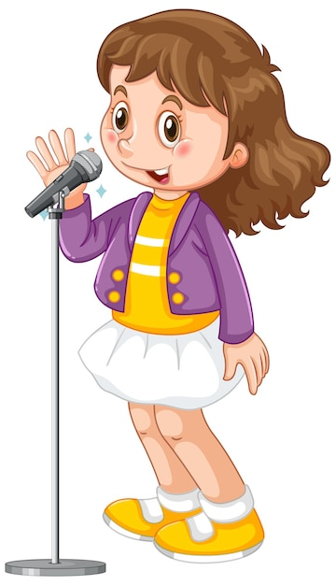
Рефлексія. Вправа «Мікрофон»
Які об’ємні фігури ти знаєш?
Назви суму чисел 9 і 4, 9 і 6, 9 і 8
Якою дією розв’язуємо задачі на знаходження суми, на різницеве порівняння?

Slide 12
Рефлексія
Подякуй собі за роботу на уроці.
Загинай пальчики й промовляй речення
Я виконав/ла всі завдання!
Я чемно спілкував/лася!
Я відповідав/ла
на запитання!
Я уважно слухав/ла!
Я виразно читав/ла!

